Slide 1


NHIỆT LIỆT CHÀO MỪNG CÁC THẦY, CÔ VỀ DỰ GIỜ
Lớp : 3A
Người thực hiện : Nguyễn Thị Huyền
Đơn vị : Trường Tiểu học Quốc Tuấn
NĂM HỌC 2024 - 2025

Slide 2



Slide 3




TRÒ CHƠI: ĐÂY LÀ AI?

Slide 4


Có 5 ô cửa sổ, mỗi ô cửa chứa hình ảnh 1 nhân vật trong các câu chuyện, bộ phim.
Các em chọn 1 ô cửa bất kì, đoán đúng tên các nhân vật sẽ nhận được 1 phần quà.

Slide 5
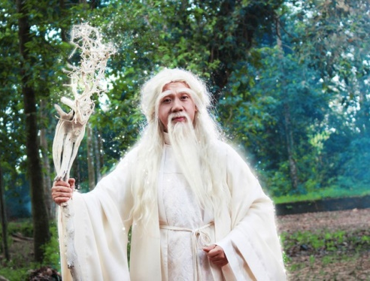

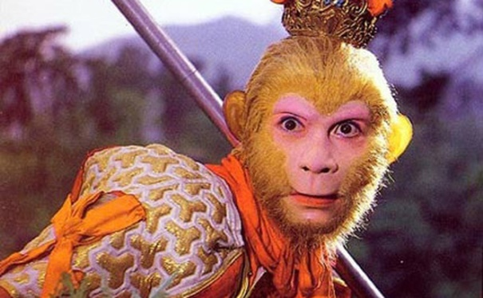
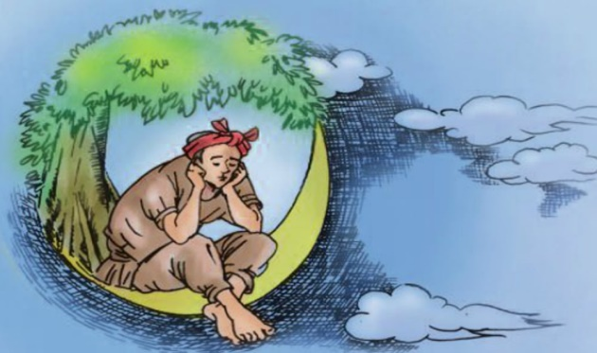
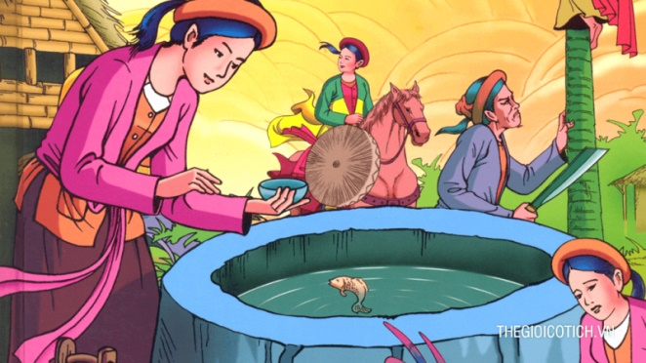

TRÒ CHƠI: ĐÂY LÀ AI?
Ông Bụt
Chị Hằng
Tôn ngộ Không
Chú Cuội
Cô Tấm
Số 1
Số 2
Số 3
Số 4
Số 5

Slide 6
TRÒ CHƠI: ĐÂY LÀ AI?

Slide 7
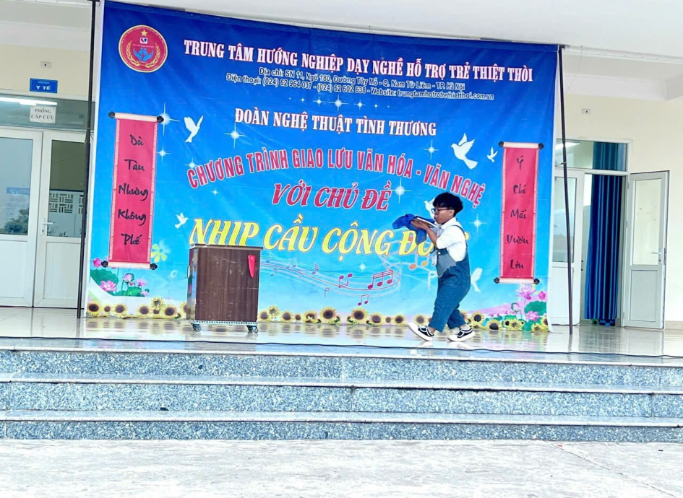
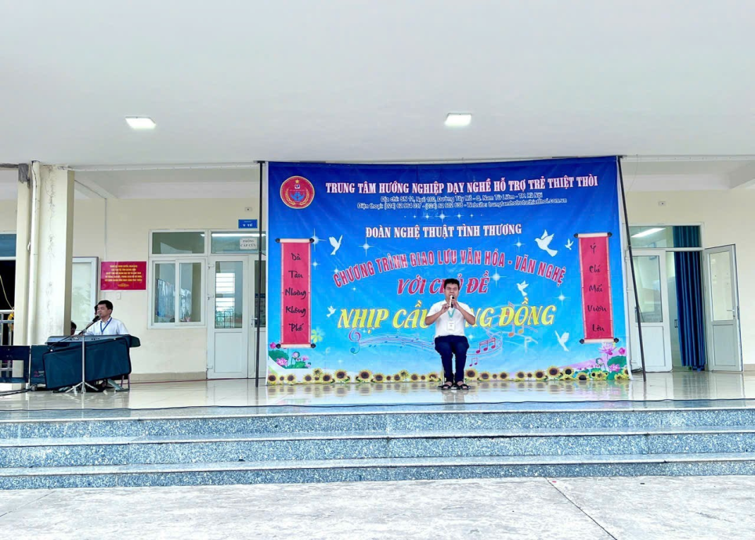
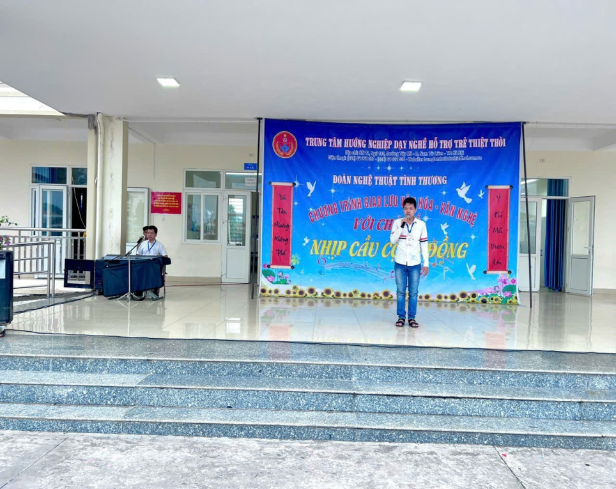
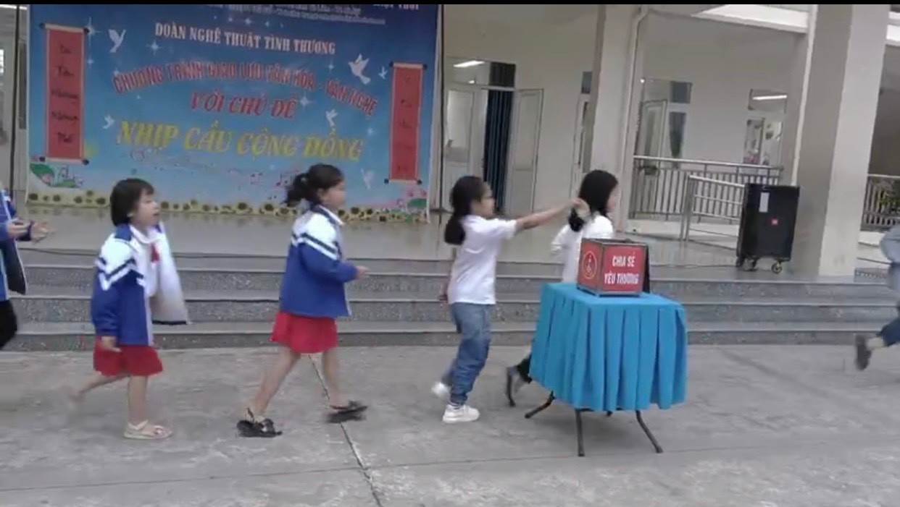
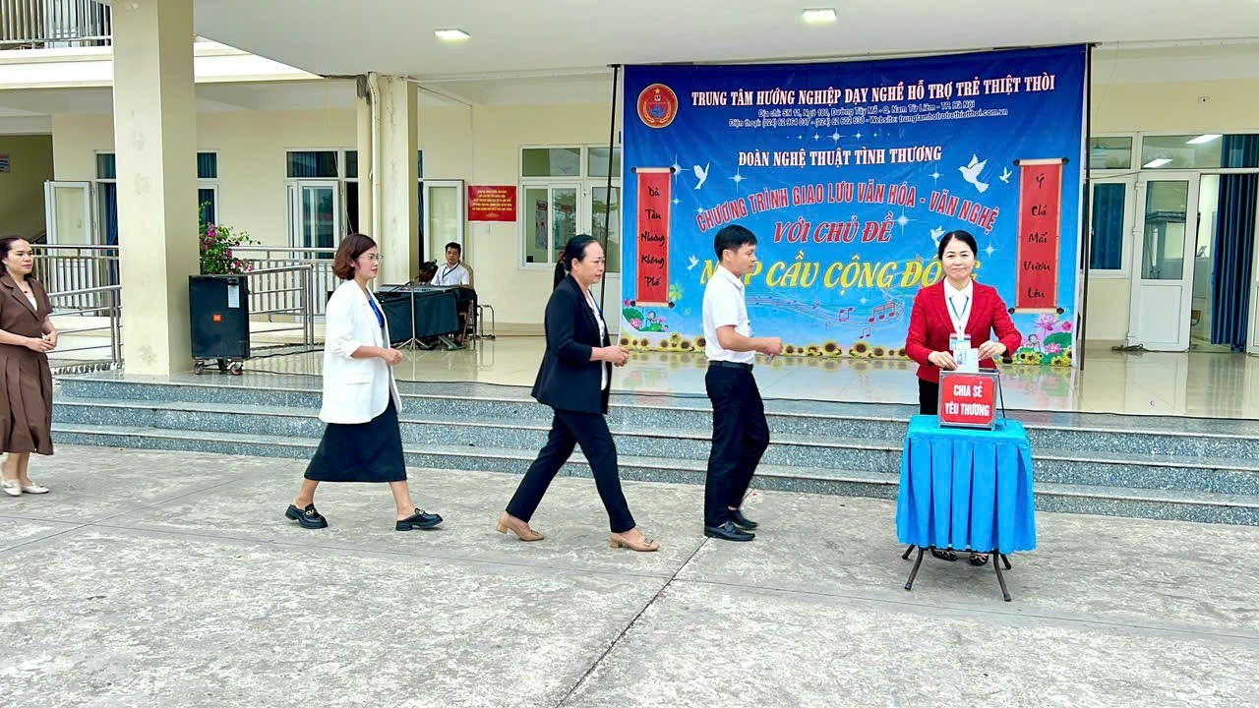

Slide 8
Thứ Tư, ngày 27 tháng 3 năm 2024
Hoạt động trải nghiệm - Hoạt động giáo dục theo chủ đề
CHỦ ĐỀ: HOẠT ĐỘNG VÌ CỘNG ĐỒNG
Bài 27: GIÚP ĐỠ NGƯỜI KHUYẾT TẬT

Slide 9



Slide 10
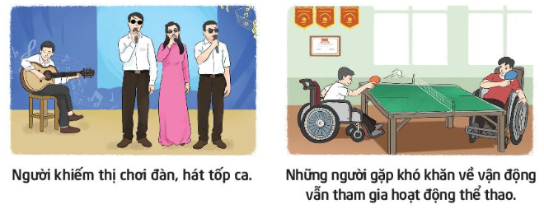
1. Tìm hiểu về người khuyết tật

Slide 11

Theo em, thế nào là người khuyết tật?
Khuyết tật được chia thành các dạng khác nhau như: Khuyết tật vận động; khuyết tật nghe, nói; khuyết tật nhìn; khuyết tật thần kinh, tâm thần; khuyết tật trí tuệ và một số dạng khuyết tật khác.

Slide 12

Chia sẻ về một trong những người khuyết tật mà các em từng gặp hoặc nghe kể.
+ Những khó khăn của họ trong công việc và cuộc sống.
+ Những công việc họ có thể làm được.
Cảm xúc của em khi nghĩ về những người ấy.
Thảo luận nhóm 4

Slide 13











Slide 14
Những khó khăn của người khuyết tật trong công việc và cuộc sống:
Sinh hoạt bất tiện, đôi khi phải nhờ đến sự giúp đỡ của người khác.
Một số người khả năng tiếp thu bị hạn chế, mất nhiều thời gian và công sức hơn trong quá trình học tập.
Khó khăn khi tìm kiếm việc làm và lựa chọn công việc phù hợp.
Có tâm lý mặc cảm, không dám nghĩ đến chuyện kết hôn.
Một số gặp khó khăn trong việc hoà nhập cộng đồng.

Slide 15
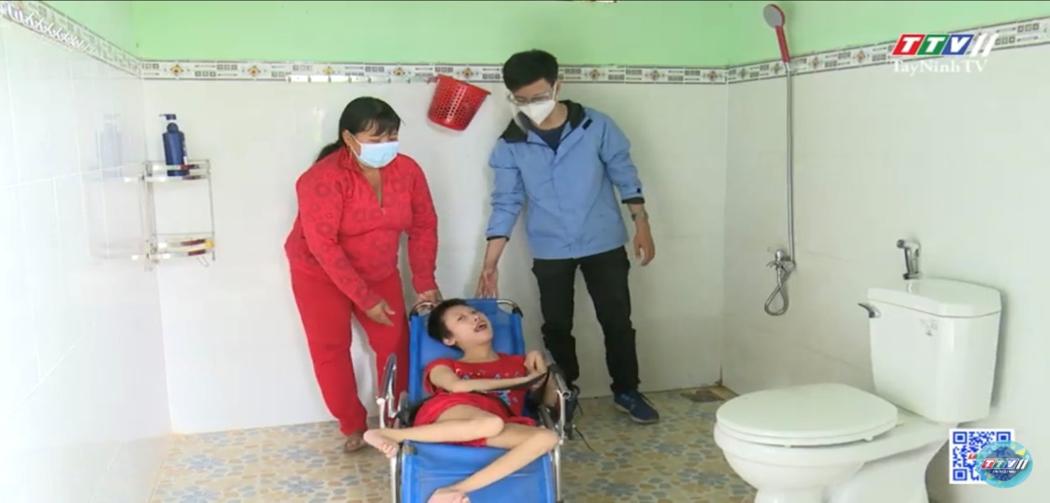
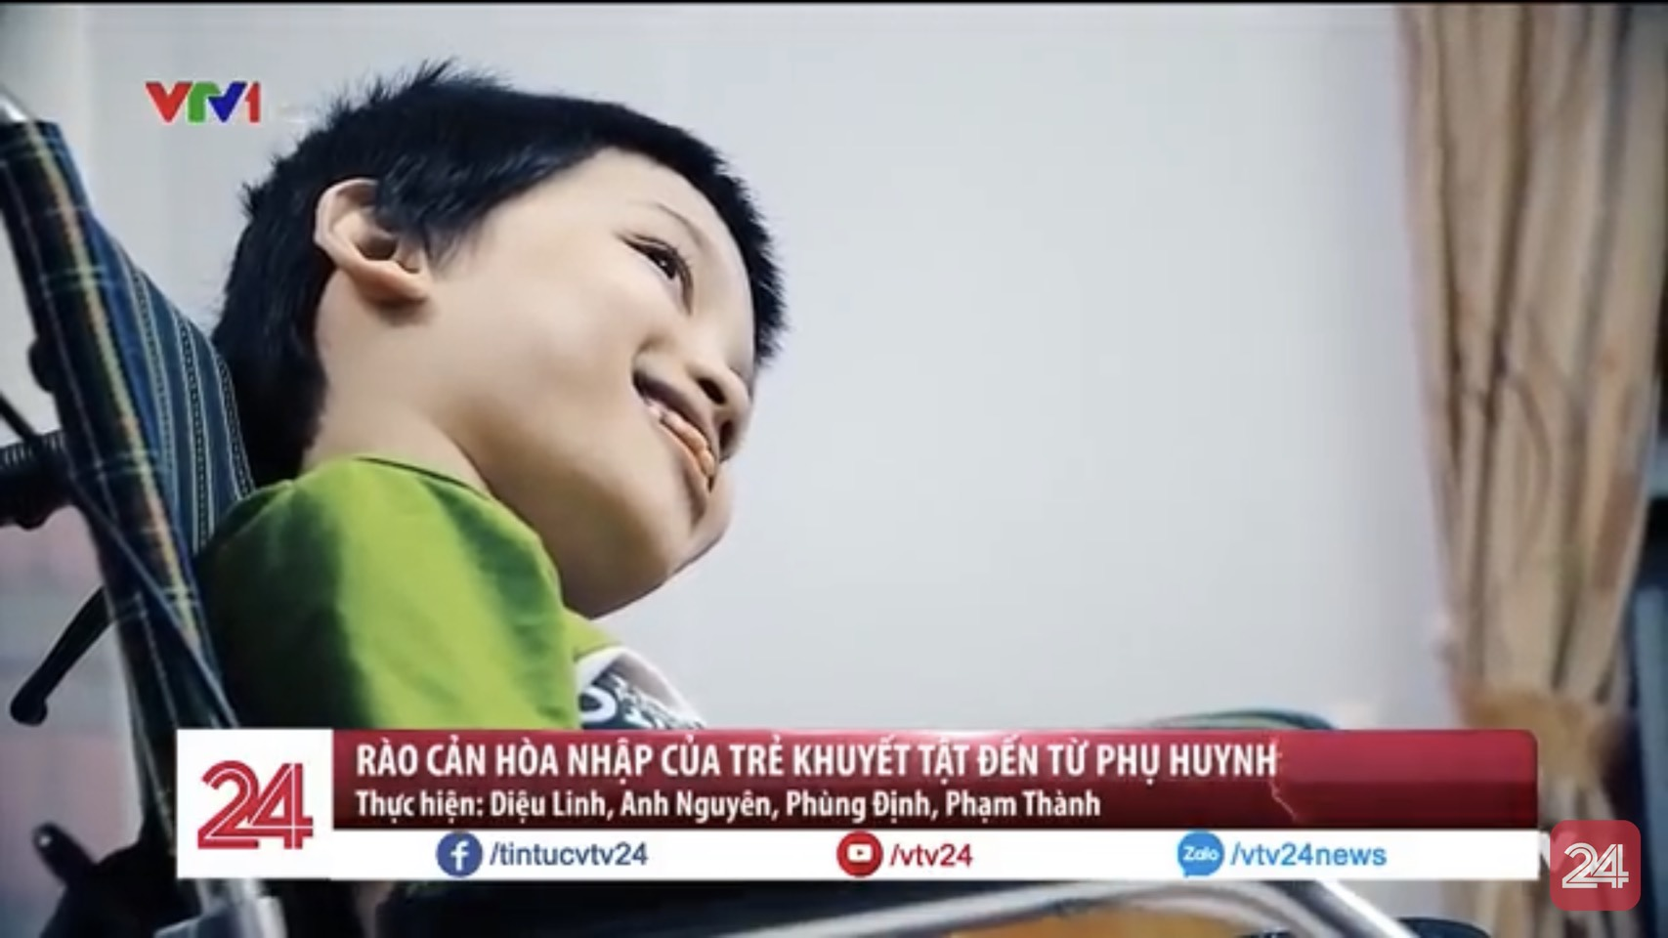
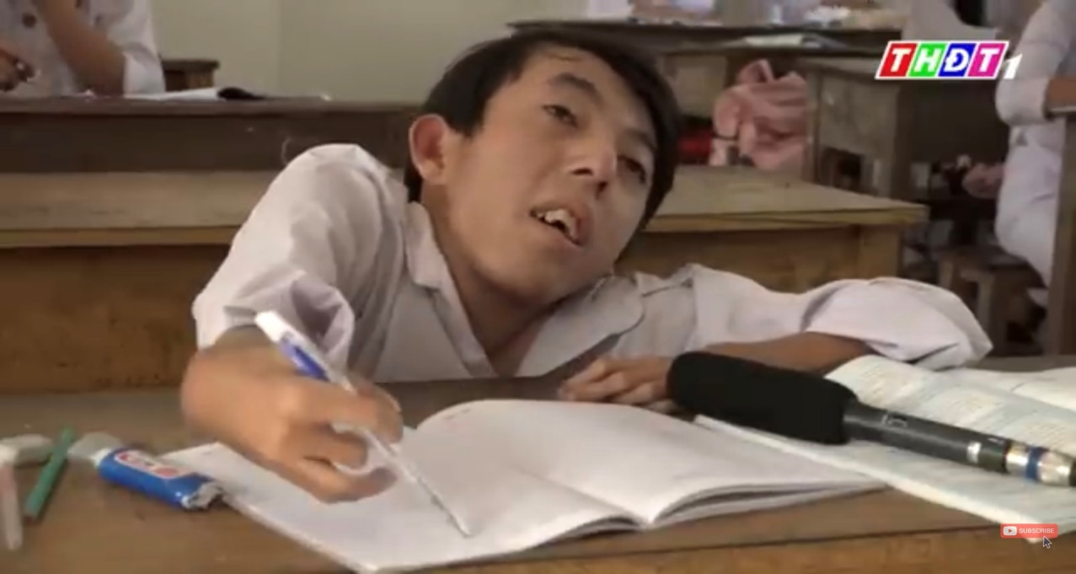

Slide 16
Những công việc họ có thể làm được:
Vận động viên.
Giáo viên.
Sản xuất các sản phẩm thủ công.
Đánh đàn, ca hát.
Mát-xa, bấm huyệt.

Slide 17


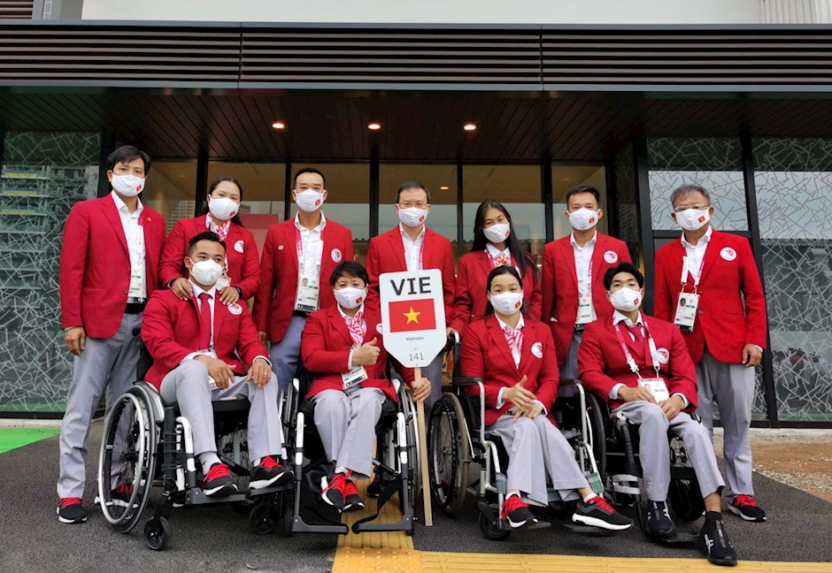
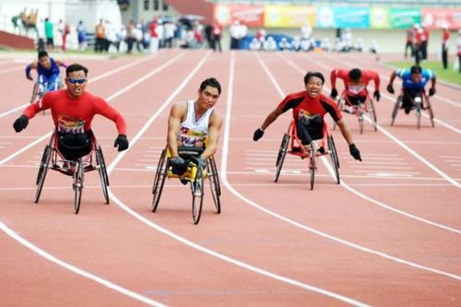
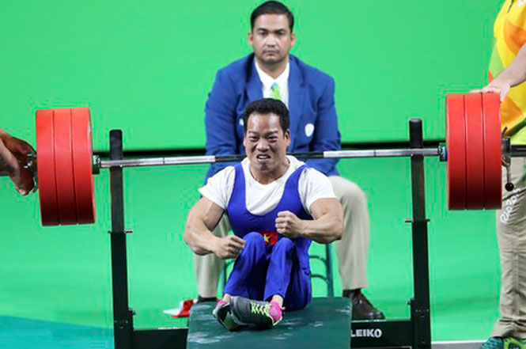
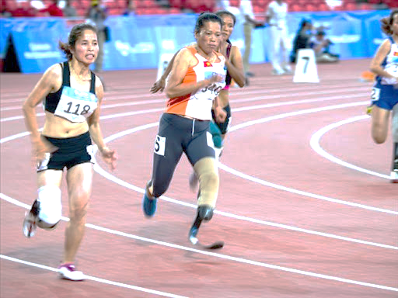


* Thế vận hội thể thao dành cho người khuyết tật

Slide 18
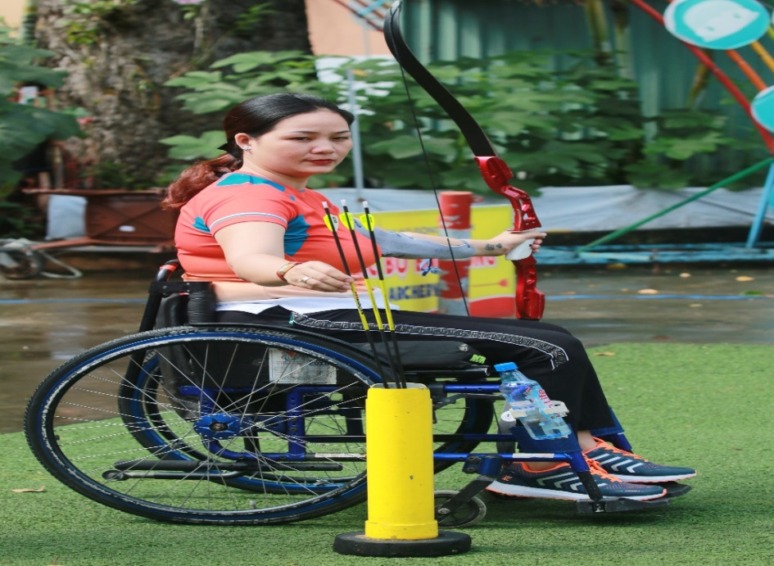
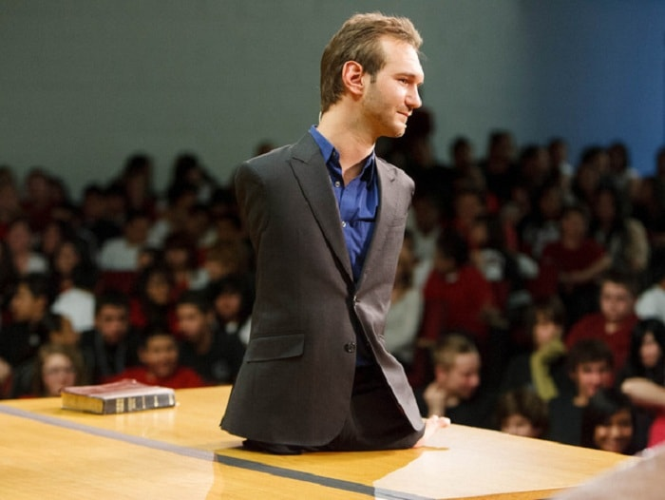
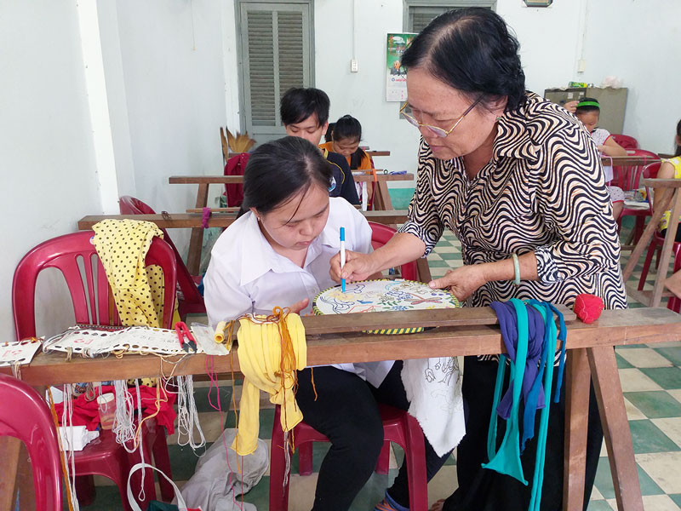
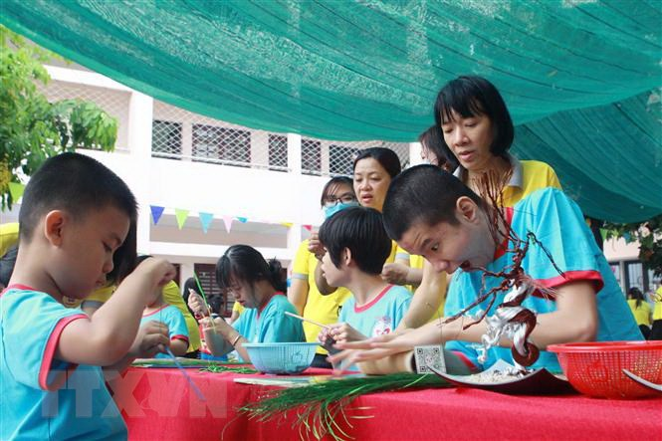
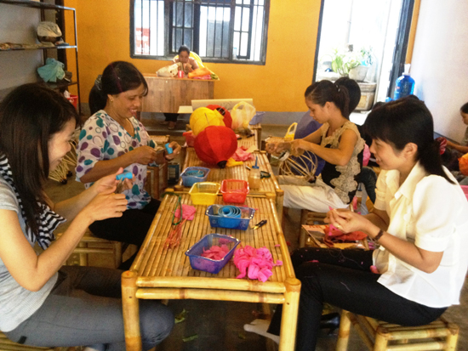
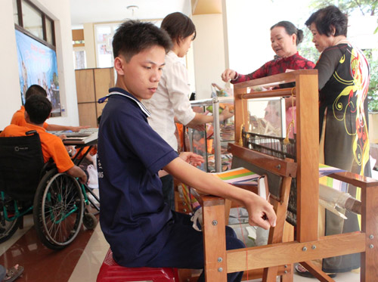
Nick Vujicic

Slide 19
Cảm xúc của em khi nghĩ về những người ấy.

Slide 20


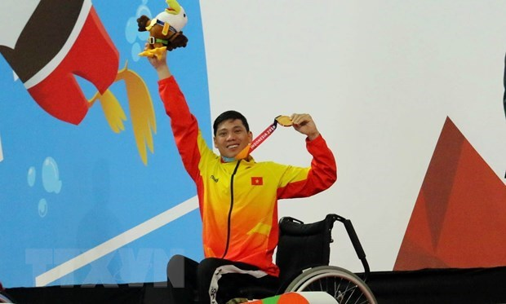
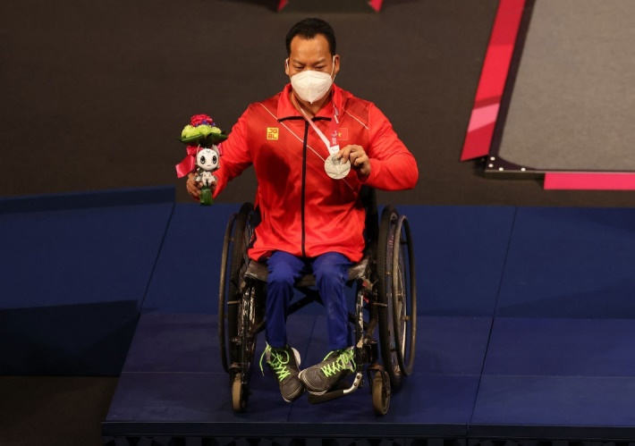


KẾT LUẬN
Những người khuyết tật dù gặp nhiều khó khăn trong cuộc sống nhưng họ vẫn có những mặt mạnh khác so với người bình thường để có thể khắc phục khó khăn. Tìm hiểu về người khuyết tật là để đồng cảm với họ.

Slide 21



Slide 22
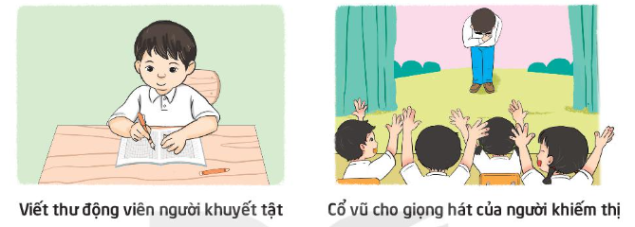
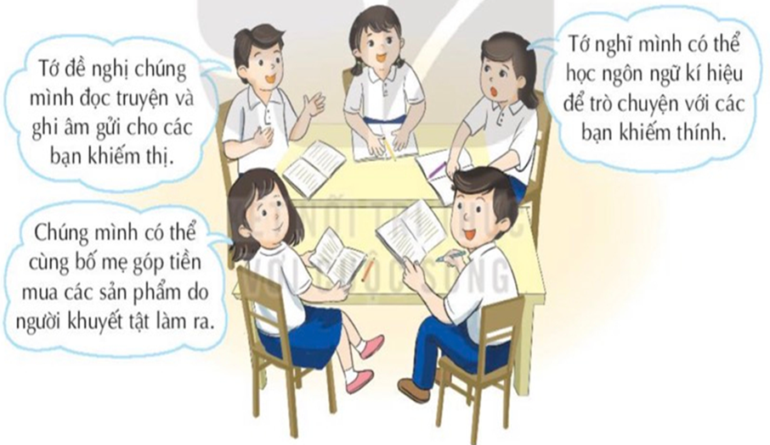

2. Lập kế hoạch giúp đỡ người khuyết tật
Tìm hiểu về người khuyết tật để có sự đồng cảm với họ.
Học cách giao tiếp và ứng xử với người khuyết tật.
Lựa chọn những việc có thể làm để giúp đỡ người khuyết tật mà em biết.
Thảo luận nhóm đôi

Slide 24
Những việc có thể làm để giúp đỡ người khuyết tật
Viết thư động viên
Thường xuyên đến thăm hỏi, trò chuyện cùng họ
Giúp đỡ họ khi qua đường, nhường ghế trên xe khách, xe bus
Cổ vũ khi họ lên sân khấu hoặc phát biểu
Quyên góp, ủng hộ các sản phẩm do họ làm ra.
Giới thiệu việc làm cho họ

Slide 25


Mỗi chúng ta đều có thể bày tỏ sự quan tâm và chia sẻ cùng các bạn khó khăn và chính chúng ta cũng học hỏi được từ họ nhiều điều, nhiều cách để thể hiện mình.

Slide 26



Slide 27
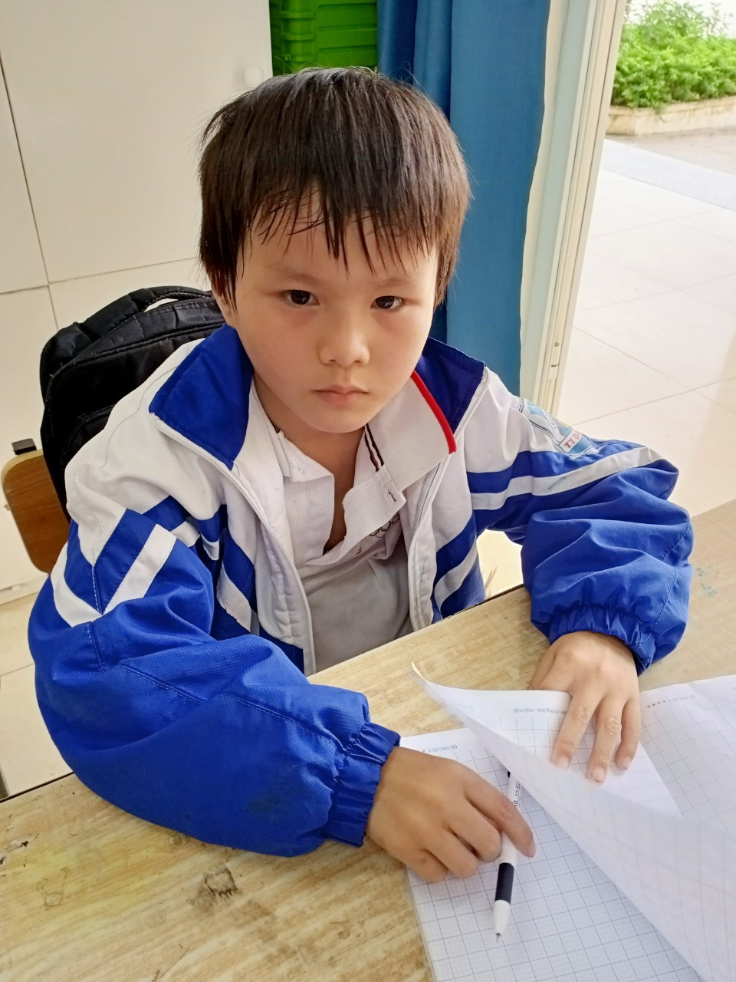
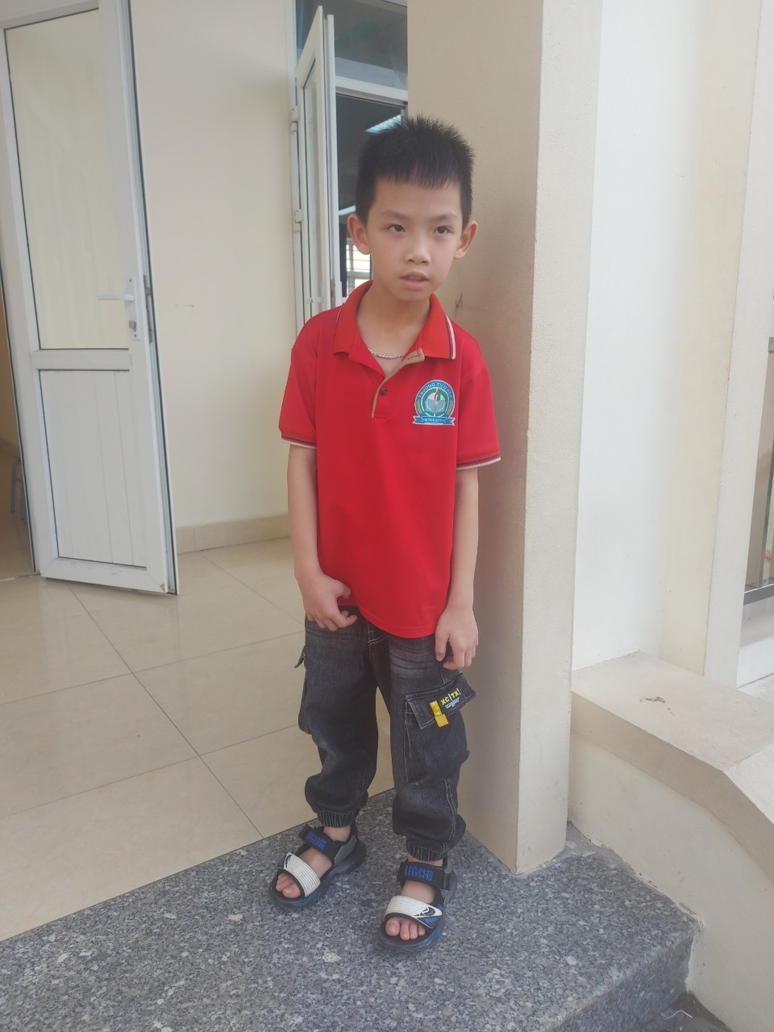
- Ở lớp, trường em, nơi em ở có ai là người khuyết tật không?

Slide 28
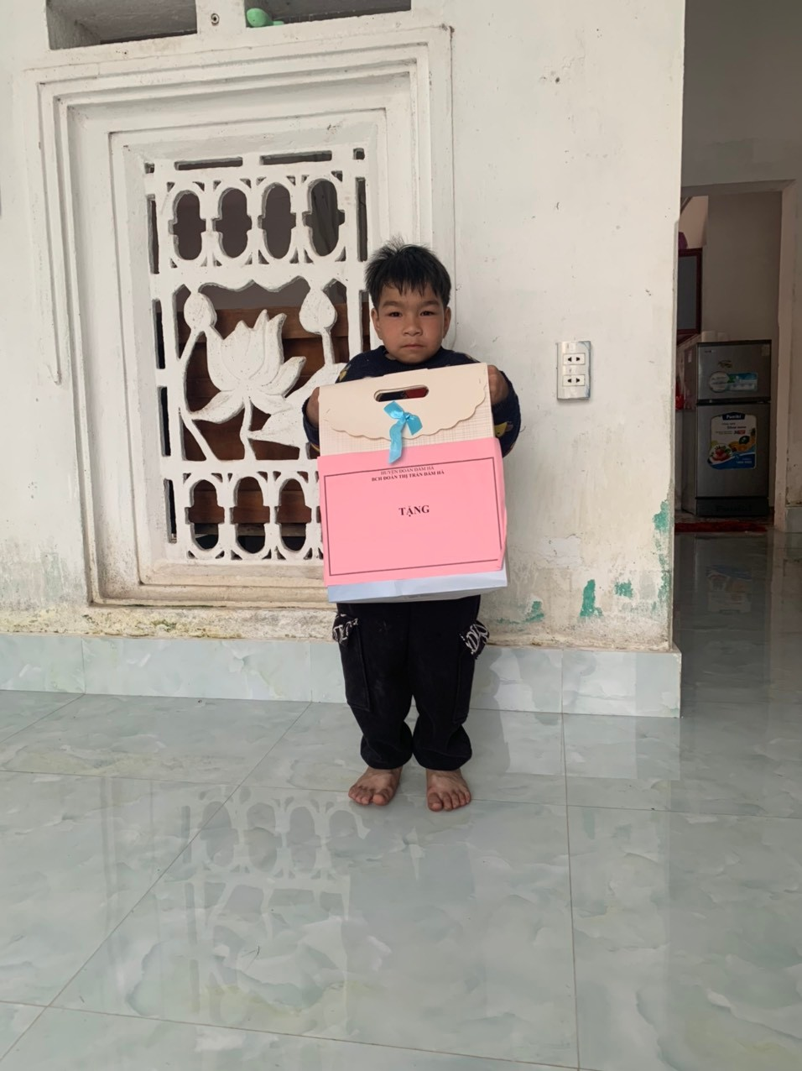
Em đã làm để giúp đỡ những bạn học sinh khuyết tật ở trường, lớp và ở địa phương em?

Slide 29

Về nhà cùng người thân tìm hiểu thêm về những người khuyết tật cần được hỗ trợ quanh em và thực hiện các việc trong kế hoạch giúp đỡ người khuyết tật.

Slide 30


